Slide 1
CLIP

Slide 2
初始的GPT-3存在 回答不符合预期，风格混乱等问题

Slide 3
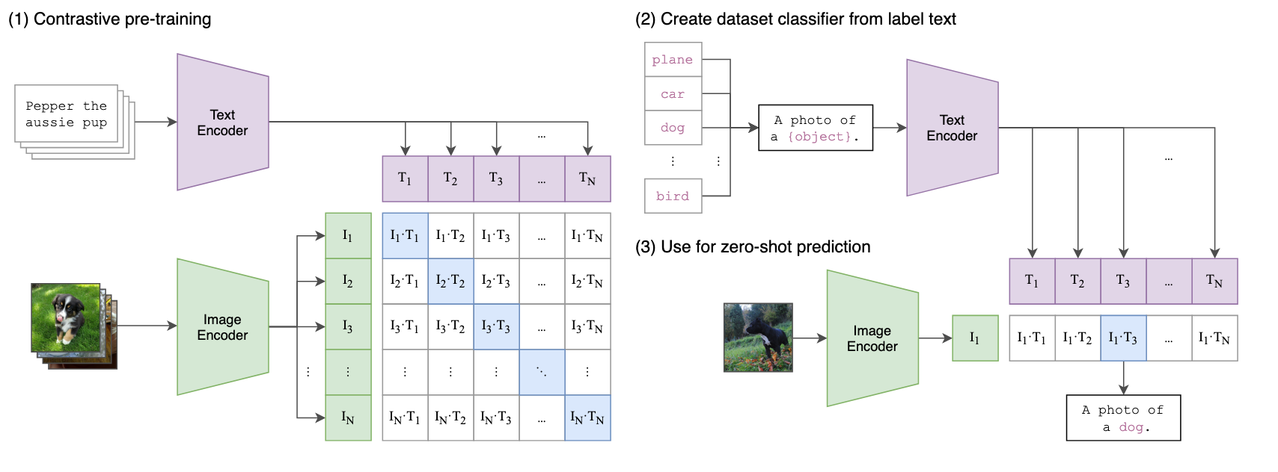
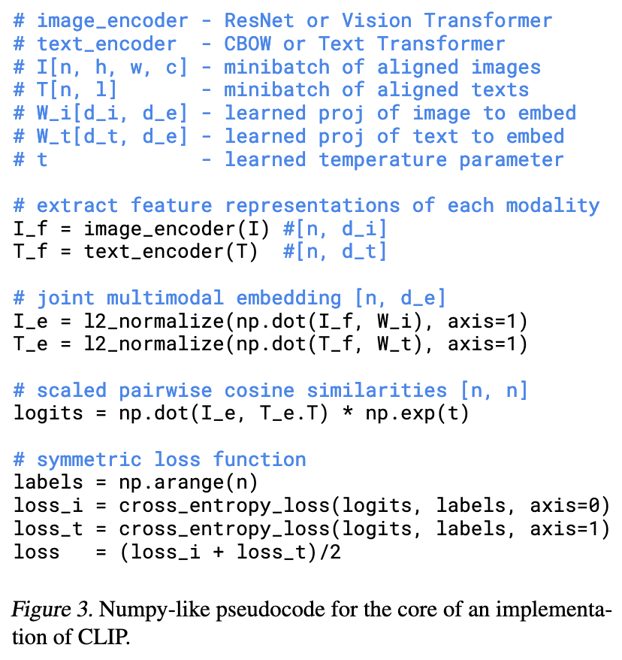
文本编码器 Transformer
12层512dim8头 扩展方式: 只扩宽度(dim)不加深度(layer)
测试阶段 将单词转化prompt 通过文本编码器
计算图像和文本编码器后的prompt的匹配度
构建相似度矩阵 每一格式余弦相似度 对角线为正样本 其他为负样本
投影到多模态空间
图像编码器 采取两种架构 1. ResNet50改进版 2. ViT 扩展方式: 宽度+深度+分辨率
相似度矩阵
对角线为正样本 计算对比损失

Slide 4
ViLT

Slide 5
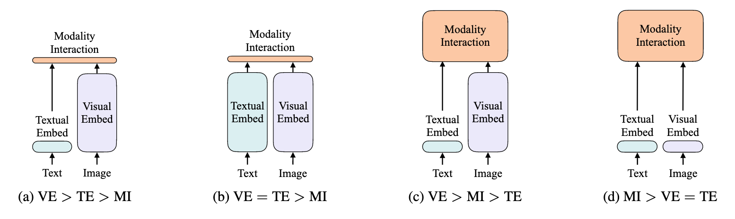
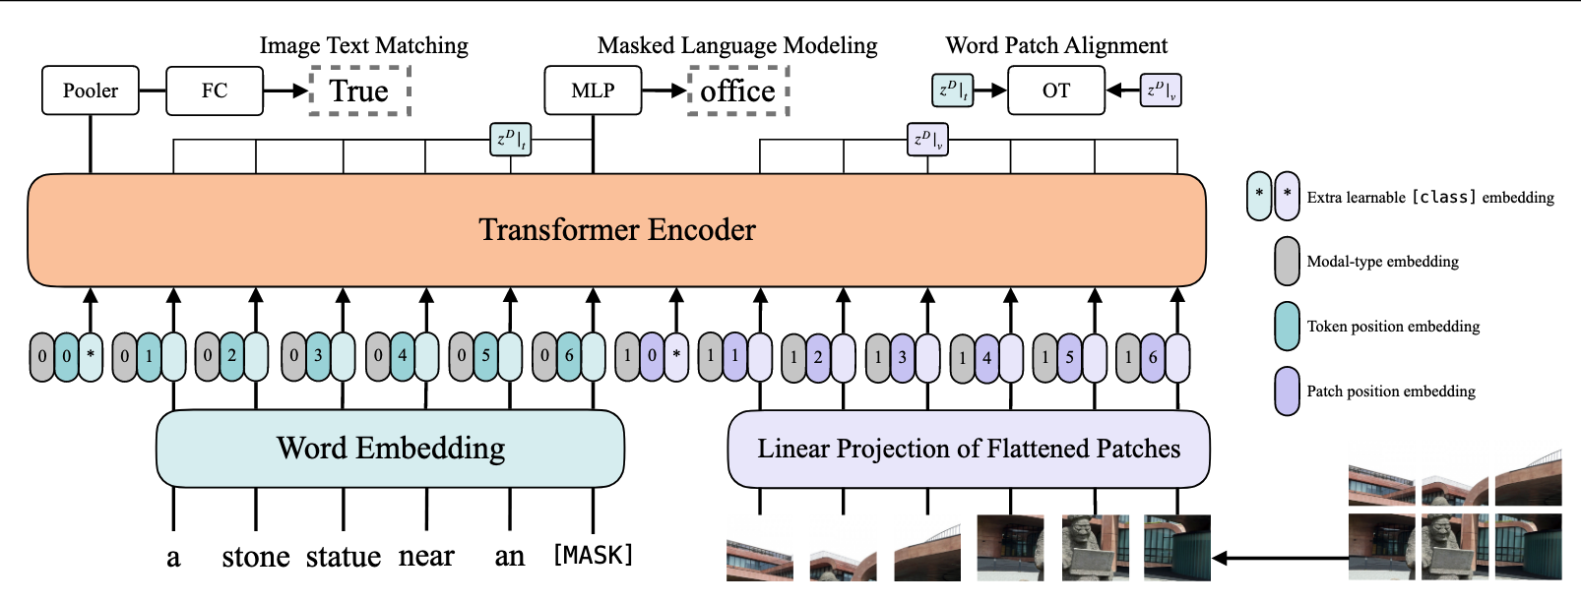
判断图文是否匹配
预测被遮挡单词
图文patch对齐
使用三种损失优化
ViT-Encoder 使用预训练好的ViT-B/32 初始化ViT Encoder
图像增强 使用RandAugment默认 但删除颜色翻转和遮挡
BERT存在WordPiece分词 可能把一个词分为多个子词 本模型不拆分，对整词遮挡
文本模态 Word Embedding映射为向量 添加CLS 对每个向量+0(代表文本)+位置信息
图像模态 图像被划分为patch(32x32)，线性投影映射为向量
添加CLS，同时对每个向量+1(代表图像)+位置信息

Slide 6
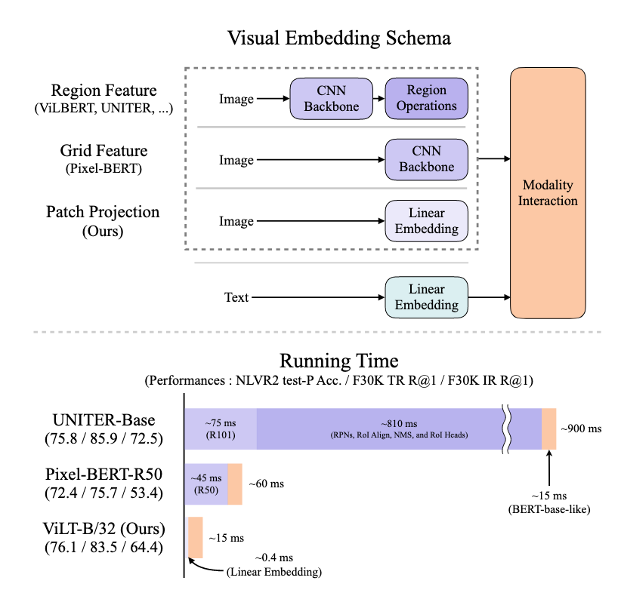
前期工作都是对图像模态使用CNN提取并通过目标检测提取主体，消耗资源多
Pixel-BERT仅对图像模态使用CNN提取
仅对图像模态使用线性层提取
文本模态都使用线性层提取
对于图像部分的计算资源过多

Slide 7
ALBEF

Slide 8

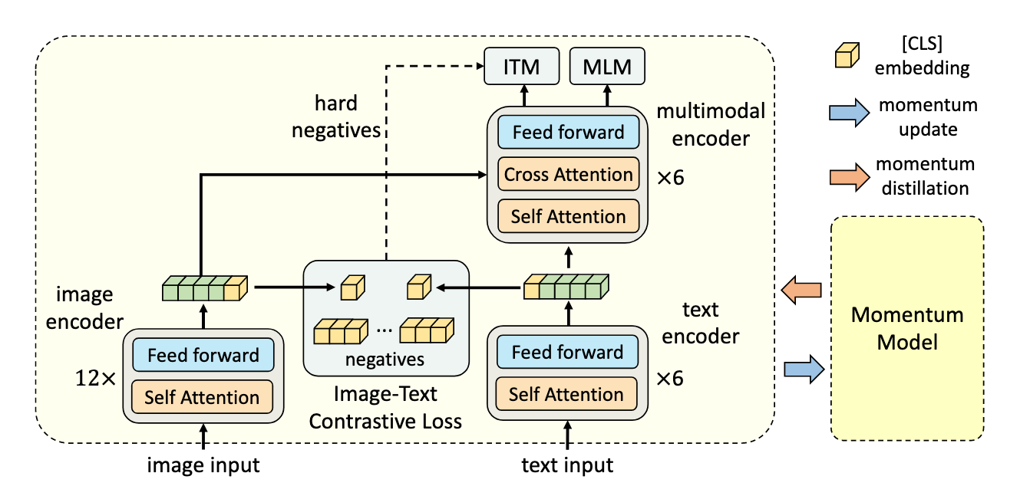
最终优化损失 需要两轮Forward(MASK T,T)
Token MASK
ITM 如果使用是否匹配很容易就崩 因为正样本的只有一个，其他都是负样本 所以选择不是正确标签但最像的 softmax第二的作为负样本
使用MoCo的方法来对比学习
特征融合 6层CA跨模态融合 预训练: BERT-base后六层
动量模型 1. 负责生成对比学习正负样本 2. 负责蒸馏让标签从one-hot到平滑
图像输入 12层SA提取图像特征 预训练: ViT-B/16
文本输入 6层SA提取文本特征 预训练: BERT-base前六层

Slide 9
VLMo

Slide 10
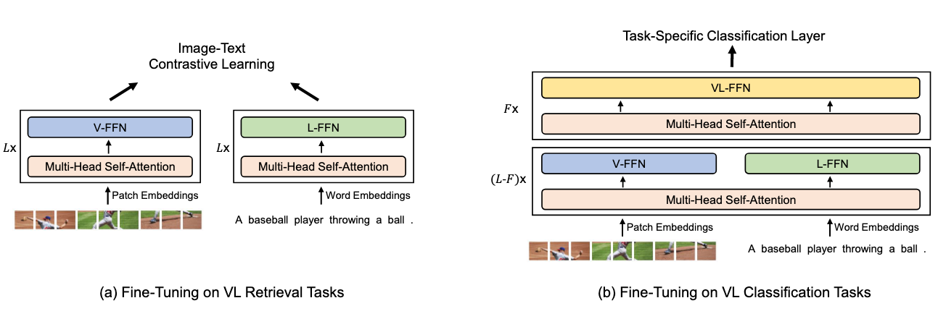
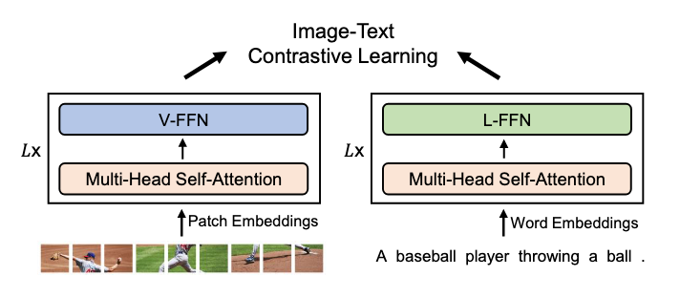
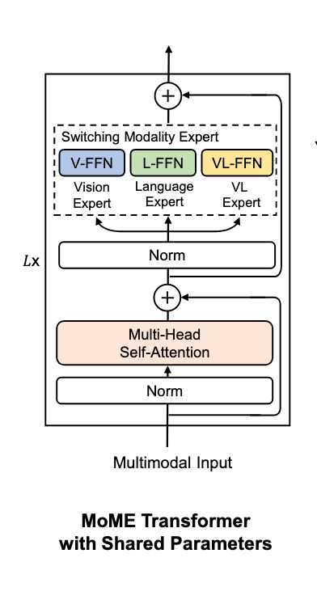
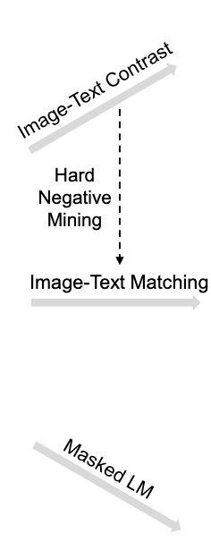
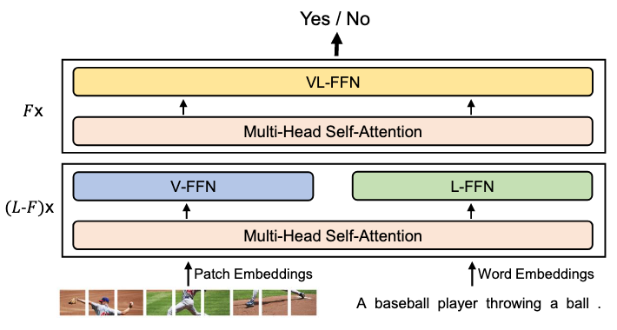
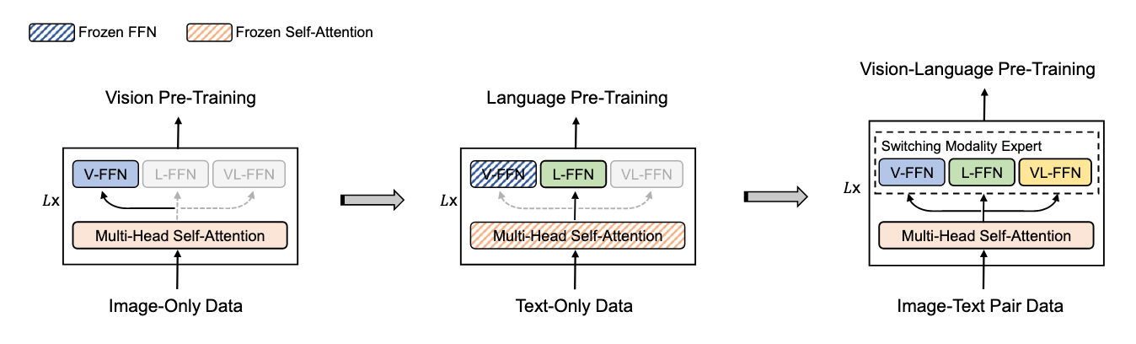
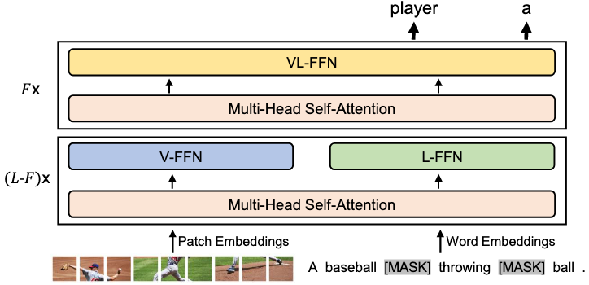
微调策略
ITC对比学习 双流架构 CLIP的思想进行对比学习
L=12 层数 Image=Text
图文检索使用双流微调
分类问答推理使用单流微调
ITM匹配 ALBEF的策略，CLIP的双流架构 取softmax第二作为负样本
模型架构
计算三个损失LTC+LTM+MLM
L=12 F=2 单流架构
训练策略
MLM BERT的token MASK
首先使用图像单模态训练
使用文本模态训练时 冻住Att和图像FFN
使用多模态训练时 全部放开
L=12 F=2 单流架构

Slide 11
BLIP

Slide 12
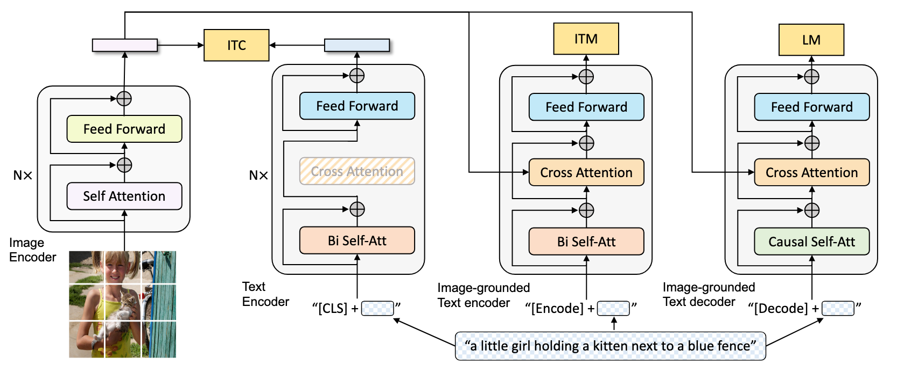
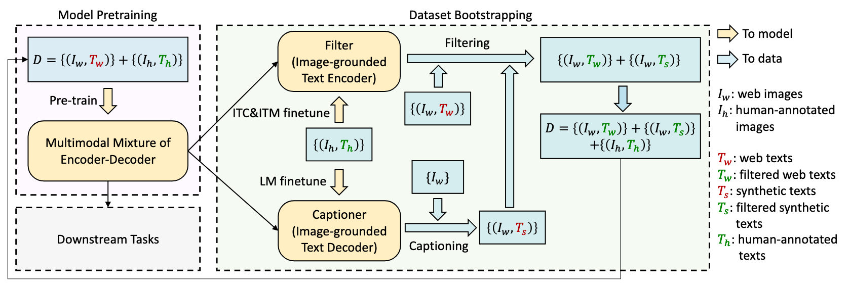
Decoder 单向注意力，提高生成能力 GPT
图像Encoder
ViT
文本Encoder
文本模态 获得纯文本特征 用于ITC（ALBEF ITC）
文本Encoder
生成融合模态特征 用于ITM（ALBEF ITM）
文本Decoder
生成融合模态 用于LM

